Slide 1
Milí studenti,
prosím napište ve Wordu (obrázek už nepřikládejte) číslo obrázku a ke každému číslu tam uvedenému přiřaďte útvar.
Jsou to už opravdu všechny obrázky, na jejichž základě Vám dám zápočet za letní semestr.
Studenti, kteří mně již poslali první část, budou pokračovat s popisem těch zbývajících.
Prosím, posílejte Vaše popisky na adresu
ladislava.horackova@seznam.cz

Slide 2
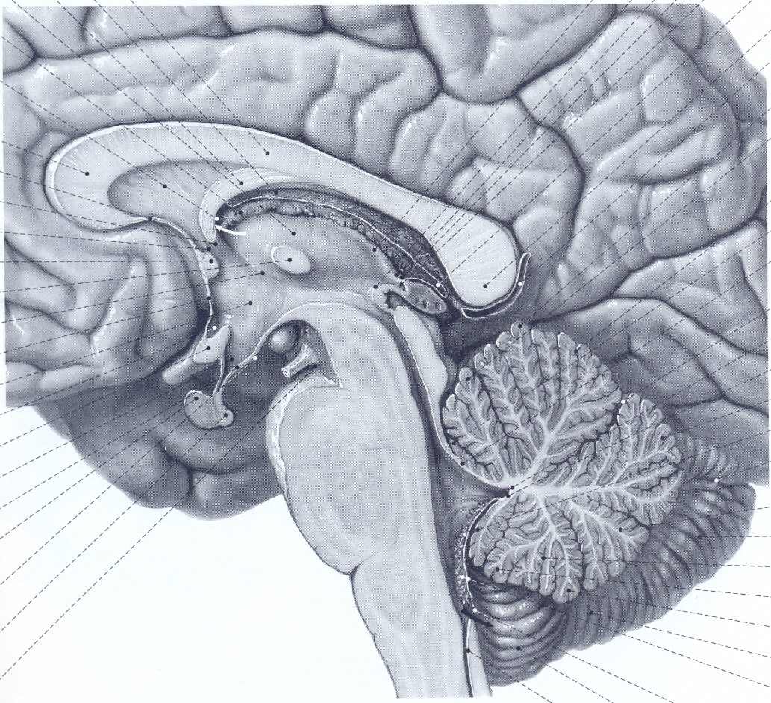
Obr. č. 1
1
1=
2=
3=
4=
5=
6=
7=
8=
9=
10=
2
4
5
3
8
7
9
6
10

Slide 3
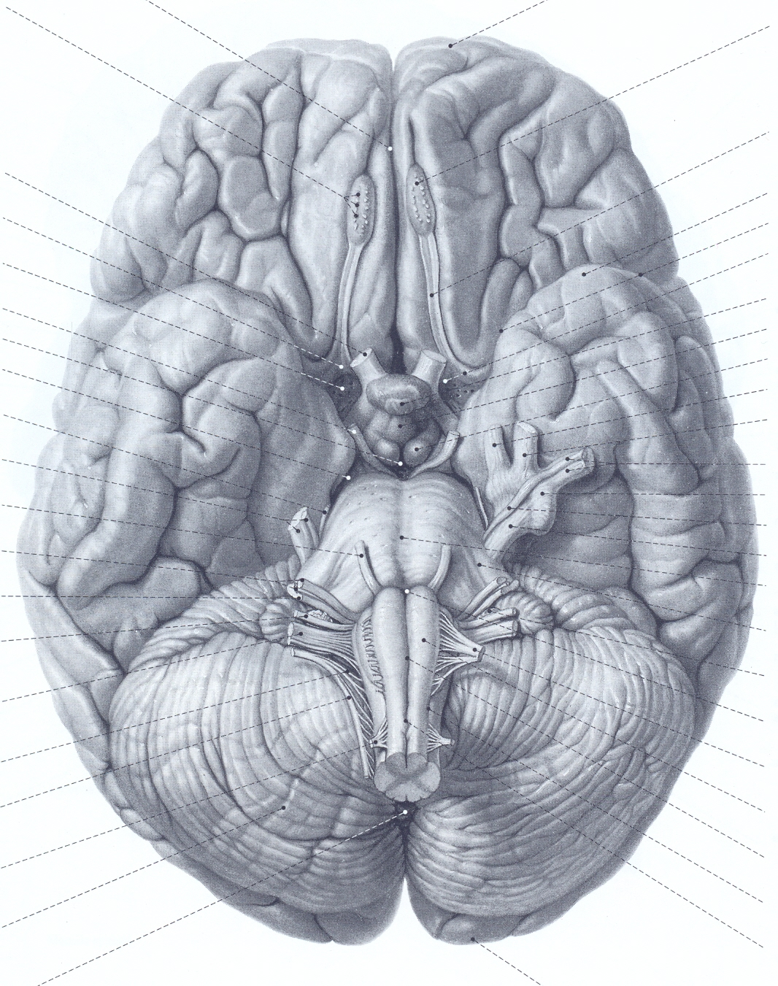
Obr. č. 2
10
1=
2=
3=
4=
5=
6=
7=
8=
9=
10=
8
1
3
2
7
5
6
4
9

Slide 4
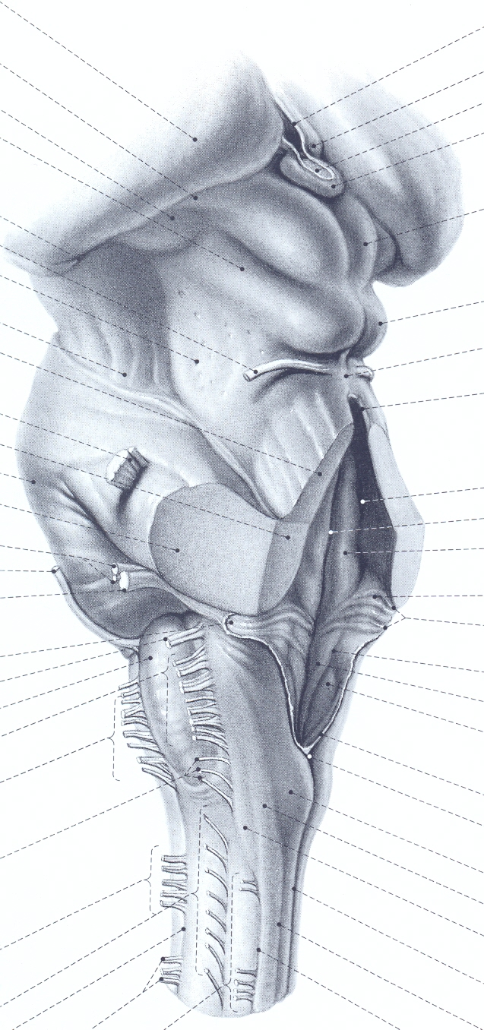
Obr. č. 3
1
1=
2=
3=
4=
5=
6=
7=
8=
9=
10=
2
10
3
8
4
5
9
7
6

Slide 5
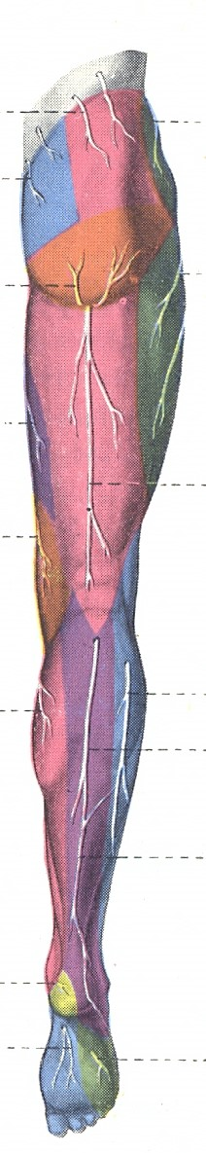
Obr. č. 4
Senzorické nervy DK – dorsální strana

Slide 6
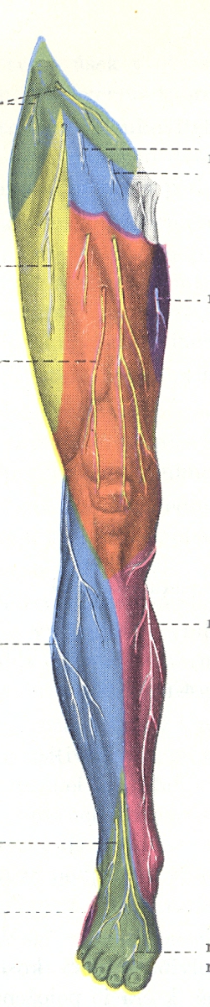
Obr. č. 5
Senzorické nervy DK – ventrální strana

Slide 7
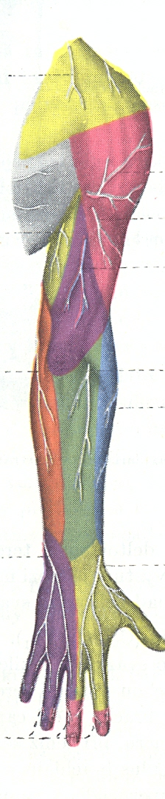
Obr. č. 6
Senzorické nervy HK – dorsální strana

Slide 8
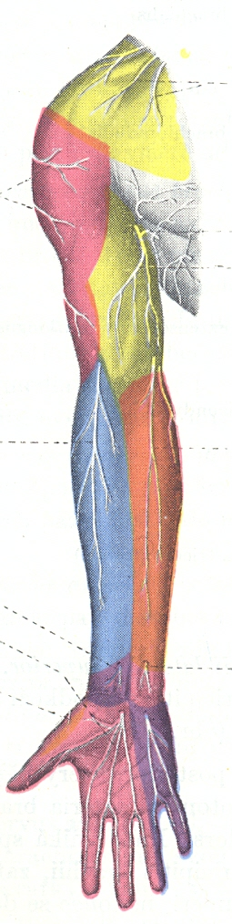
Obr. č. 7
Senzorické nervy HK – ventrální strana

Slide 9
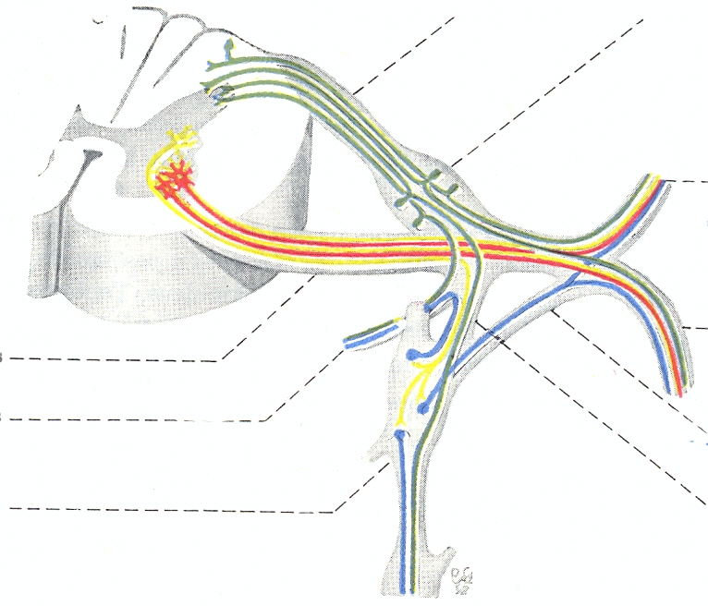
Obr. č. 8
Schéma míšního nervu

Slide 10
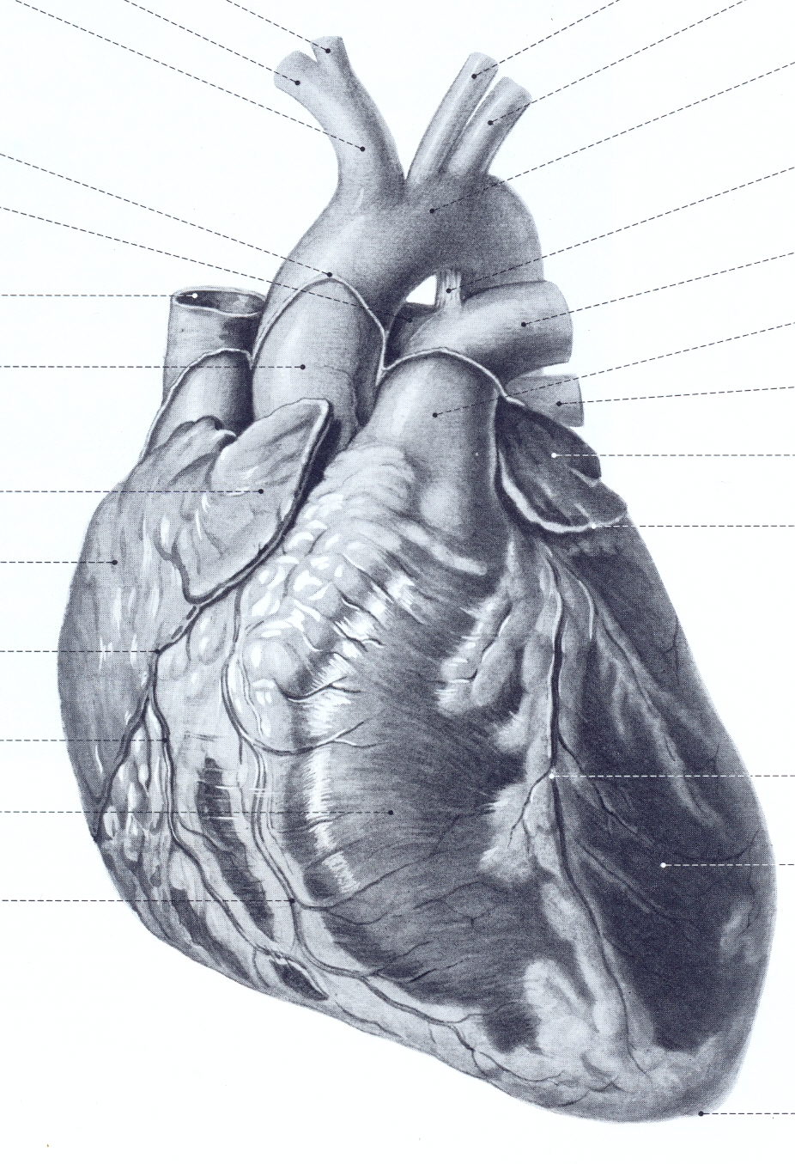
Obr. č. 9
7
1
2
1
2
3
4
5
6
7
8
3
5
4
6
8

Slide 11
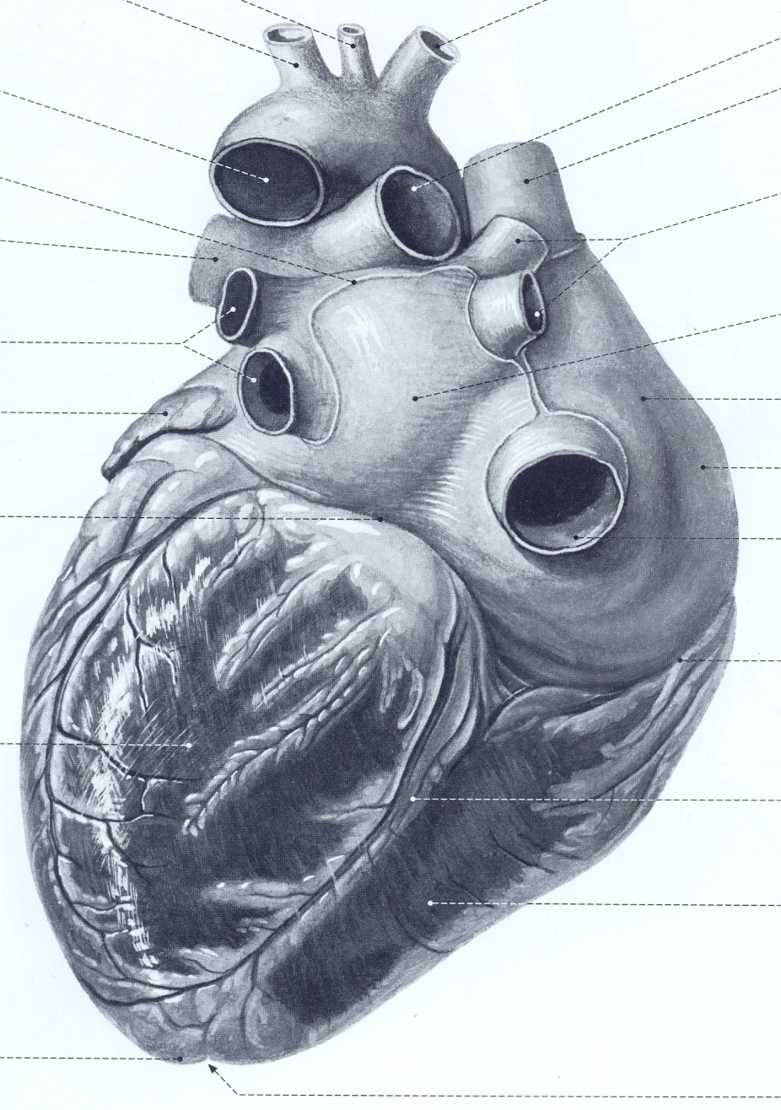
Obr. č. 10
6
1
2
1
2
3
4
5
6
5
4
5
3

Slide 12
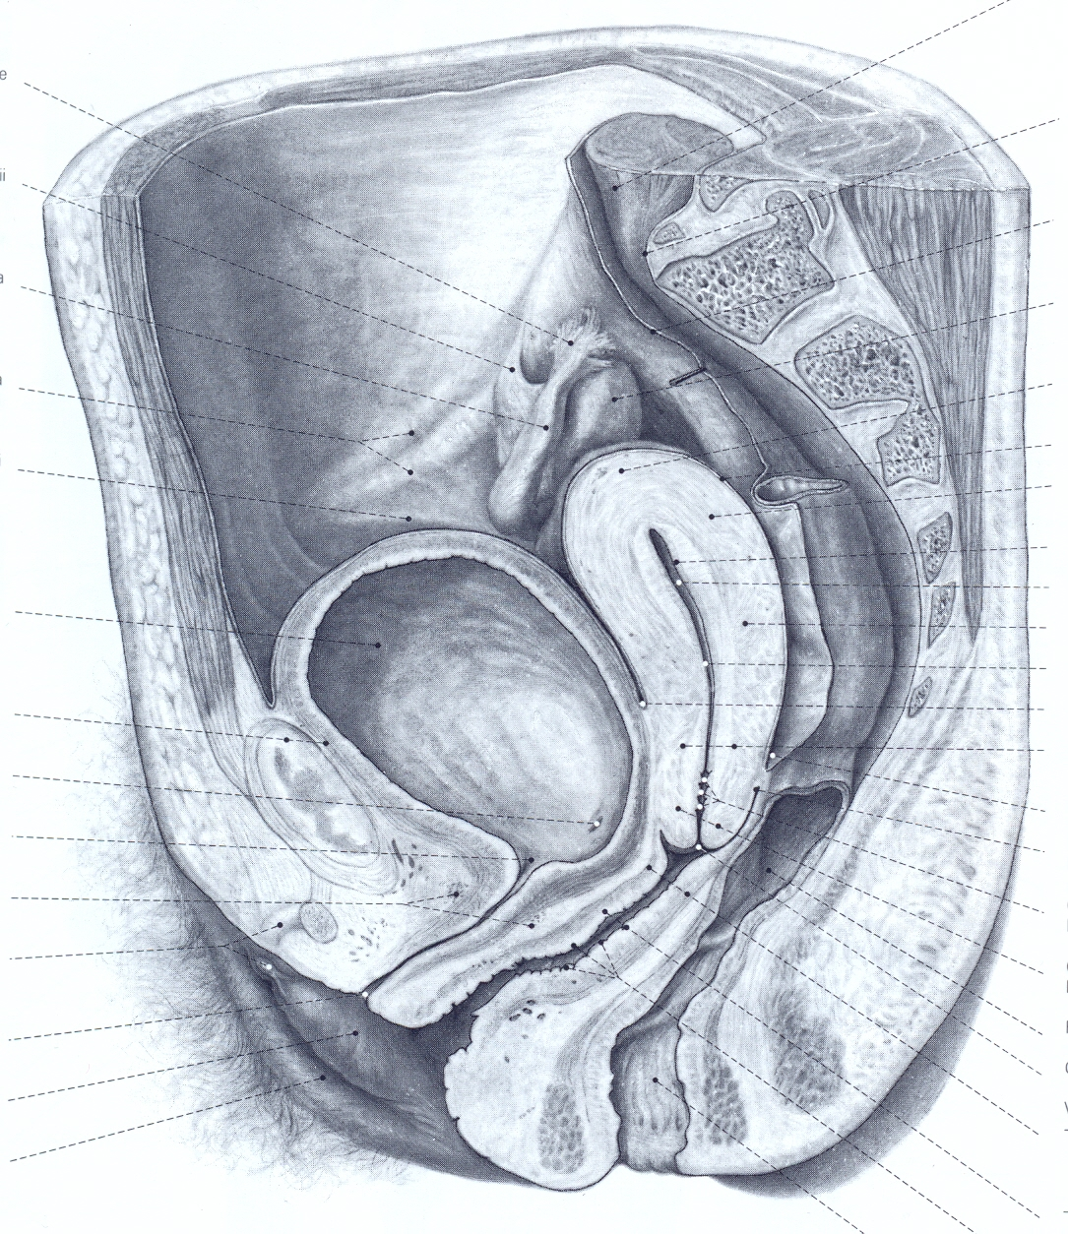
Obr. č. 11
1
2
3
4
5
6
7
6
4
1
5
2
7
3

Slide 13
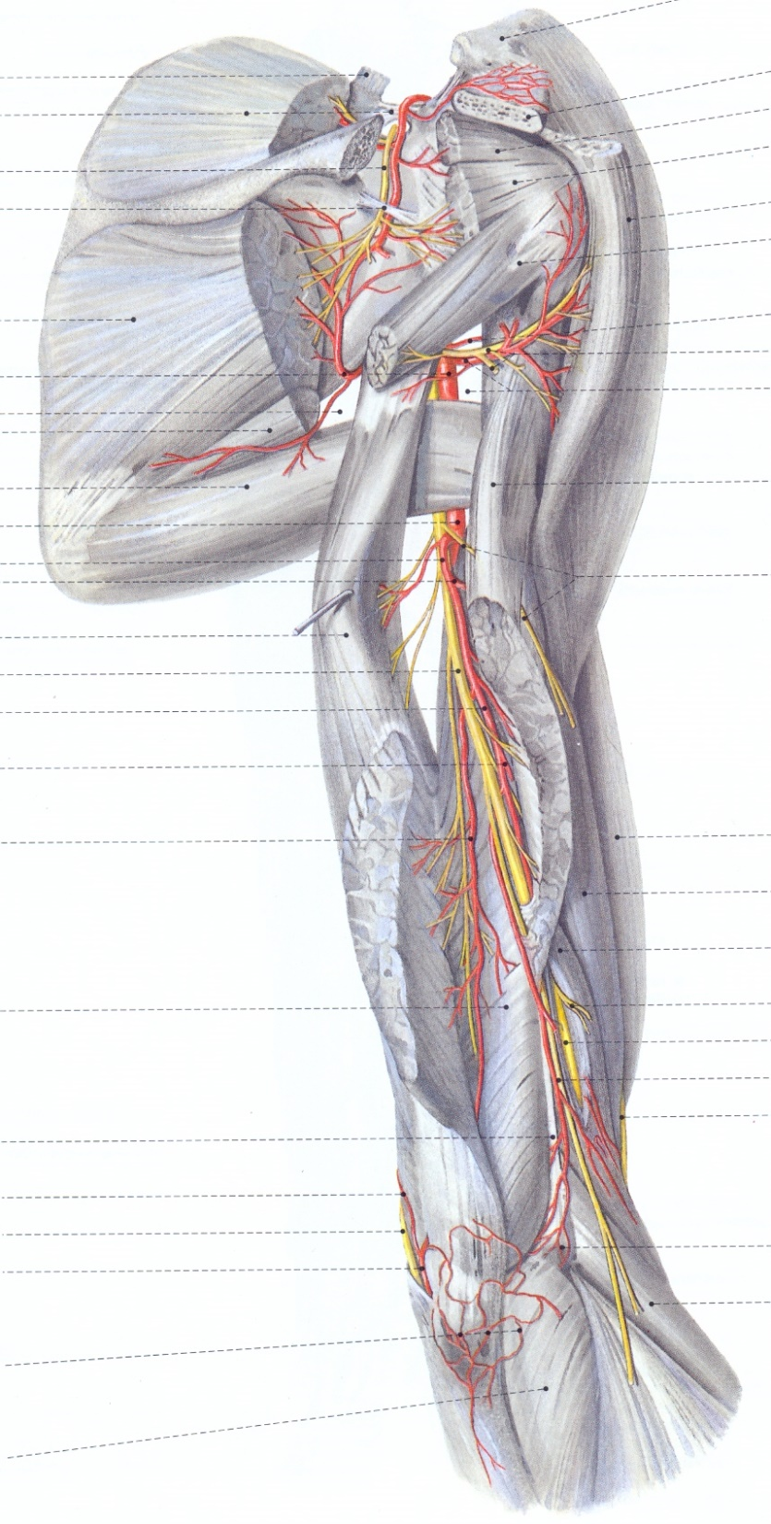
Obr. č. 12
1
2
1 název artérie i nervu a jejich původ
2 název artérie i nervu a jejich původ
3
4 název artérie a její původ
5 název nervu a jeho původ
3
4
5

Slide 14
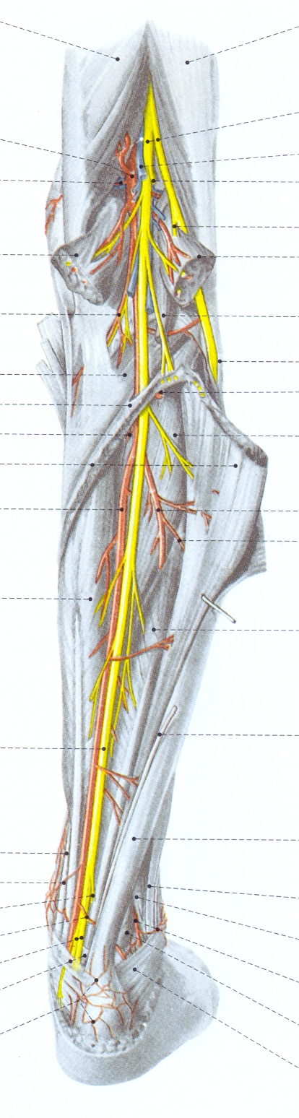
Obr. 13
1
5
1
2
3
4
5
3
2
4

Slide 15
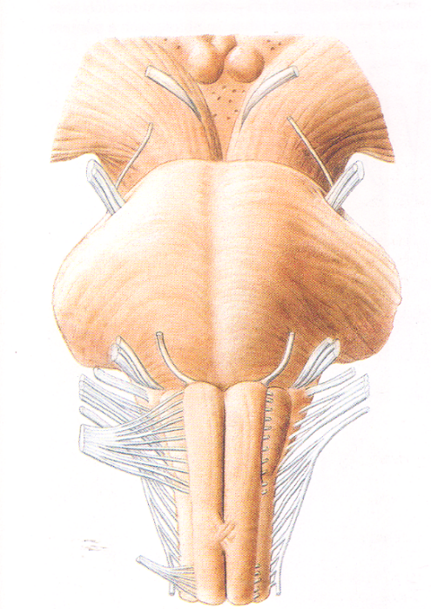
Obr. 14
2
5
3
1
2
3
4
5
1
4

Slide 16
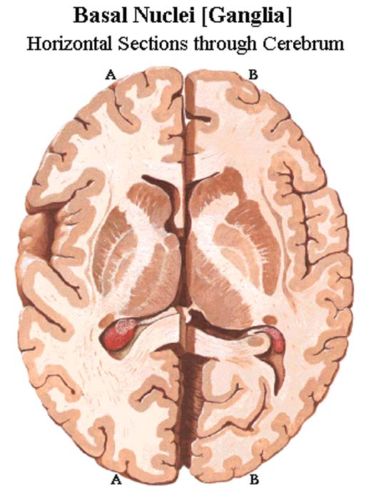
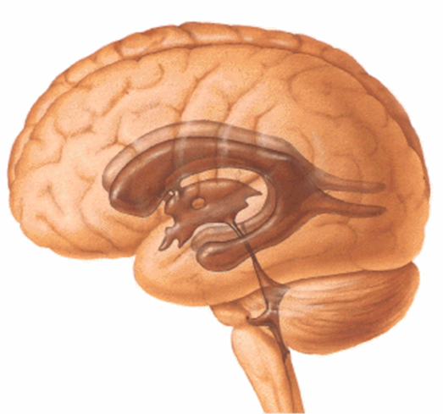
Obr. 15
1
2
3
4
5
6
7
8
9
2
1
4
5
9
6
3
7
8

